Slide 1

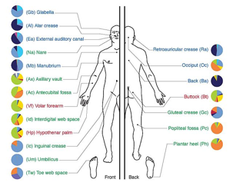
Microbiota analyse in de routine diagnostiek
Stefan Boers
2018-01-09

Slide 2

Microbiota analyse
Geeft veel inzicht in de microbiële diversiteit en taxonomie binnen ecosystemen
middels een 16S rRNA gen sequencing benadering
Vele beweringen van associaties tussen de menselijke microbiota en ziekte
Bijvoorbeeld: obesitas, diabetes, en psychische aandoeningen
Het ontbreken van een gevalideerd protocol belemmert de implementatie in klinische diagnostiek
Notes:
Het 16S gen is aanwezig in alle bacteriën, 16S sequenties zijn uniek per soort

Slide 3
Rondzending
Hiergeist et al., Int J Med Microbiol 2016; 306(5): 334-342

Slide 4

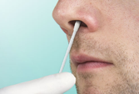
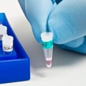

Microbiota analyse – de traditionele manier
Sampling
Extraction
Amplification
NGS
Bioinformatics
PCR wordt uitgevoerd in een enkel reactievolume (1 compartiment)
Competitie als gevolg van ongelijke efficiëntie van 16S rRNA gen amplificaties
Gevoelig voor chimeervorming
Notes:
In (klinische) samples zal dit resulteren in onvoorspelbare verhoudingen

Slide 5
Het ontstaan van chimeren

Slide 6
Het ontstaan van chimeren

Slide 7
Het ontstaan van chimeren
10 – 60% van de resultaten gebaseerd op foutieve taxonomische identificatie

Slide 8
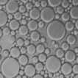
Microbiota analyse – de micelle manier
Sampling
Extraction
Amplification
NGS
Bioinformatics
Elk DNA molecuul wordt individueel geamplificeerd (~10¹⁰ compartimenten)
Niet gevoelig voor chimeervorming en PCR competitie
Toevoeging van een interne controle om resultaten uit te drukken in 16S rRNA gen kopieën
Verbeterd de standaardisatie van microbiota analyses

Slide 9

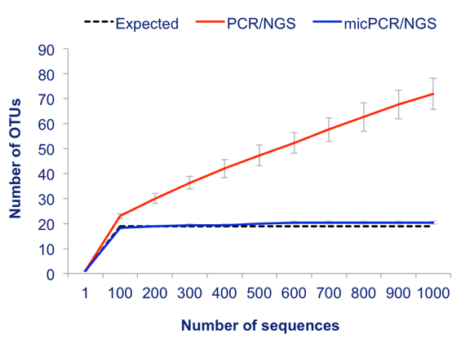
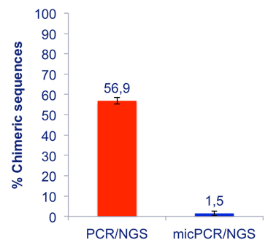
Chimeren
Boers et al., Sci Rep 2015; 5: 14181
Notes:
. Comparison of the number of chimeric sequences generated during traditional PCR/NGS and micPCR/NGS. NGS-data were automatically processed using the ‘Full Processing Amplicon’ pipeline (Roche). In order to characterize the number of chimeric sequences more precisely, no additional quality filtering was applied. Potentially chimeric sequences were detected with the UCHIME source code implemented in the mothur software platform, using firstly the sequences as their own reference and sequentially the SILVA alignment version of the gold database (available at: http://www.mothur.org/wiki/Silva_reference_alignement) as reference. Data points represent average values from triplicate experiments (Mock samples) or average values from three independent samples per sample type (nose, feces, sludge) and error bars show standard deviations.

Slide 10
PCR competitie
Bacterial Species | Expected | PCR/NGS | micPCR/NGS
Clostridium beijerinckii | 0,00 | 1,31 | 0,67
Bacteroides vulgatus | 0,00 | 1,10 | 0,04
Neisseria meningitidis | 0,00 | 0,89 | 0,18
Listeria monocytogenes | 0,00 | 0,57 | 0,87
Streptococcus mutans | 0,00 | 0,38 | 0,27
Lactobacillus gasseri | 0,00 | 0,31 | 0,00
Deinococcus radiodurans | 0,00 | 0,13 | -0,65
Streptococcus agalactiae | 0,00 | -0,02 | 0,38
Staphylococcus aureus/epidermidis | 0,00 | -0,16 | 0,40
Propionibacterium acnes | 0,00 | -0,19 | 0,11
Rhodobacter sphaeroides | 0,00 | -0,64 | -1,26
Bacillus cereus | 0,00 | -0,84 | 0,56
Pseudomonas aeruginosa | 0,00 | -0,87 | -0,17
Acinetobacter baumanni | 0,00 | -1,05 | -0,62
Enterococcus faecalis | 0,00 | -1,33 | -0,23
Escherichia coli | 0,00 | -1,41 | -0,20
Streptococcus pneumoniae | 0,00 | -2,30 | -1,80
Actinomyces odontolyticus | 0,00 | -3,39 | -1,88
Helicobacter pylori | 0,00 | -4,98 | -1,24
Boers et al., Sci Rep 2015; 5: 14181

Slide 11
Interne controle
Sample + 100 16S rRNA gen kopieen van Synechococcus
OTU | NGS reads | Correctiefactor | 16S rRNA gen kopieen
Clostridium | 200 | 1.25 | 200*1.25 = 250
Staphylococcus | 300 | 1.25 | 300*1.25 = 375
Haemophilus | 100 | 1.25 | 100*1.25 = 125
Moraxella | 400 | 1.25 | 400*1.25 = 500
Synechococcus | 80 | 100/80 = 1.25 | 100
Triplo experimenten om de nauwkeurigheid te verbeteren
Boers et al., Sci Rep 2017; 7: 45536

Slide 12
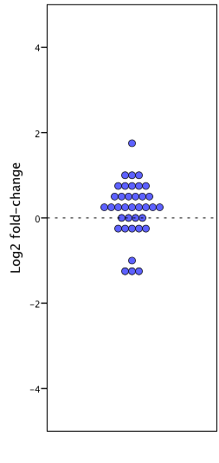
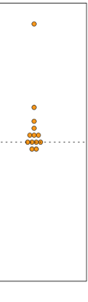
Kwantificatie
Totale biomassa kwantificatie (n=37)
Factor 1,16 verschil met 16S rRNA gen qPCR
Specifieke biomassa kwantificatie (n=13)
Factor 1,20 verschil met S.aureus qPCR
1 uitbijter met een factor 20 verschil
Log₂ fold-change
Submitted

Slide 13
Kwantificatie
Totale biomassa kwantificatie (n=37)
Factor 1,16 verschil met 16S rRNA gen qPCR
Specifieke biomassa kwantificatie (n=13)
Factor 1,20 verschil met S. aureus qPCR
1 uitbijter met een factor 20 verschil
Log₂ fold-change
Submitted

Slide 14
Kwantificatie
Totale biomassa kwantificatie (n=37)
Factor 1,16 verschil met 16S rRNA gen qPCR
Specifieke biomassa kwantificatie (n=13)
Factor 1,20 verschil met S. aureus qPCR
1 uitbijter met een factor 20 verschil
Log₂ fold-change
Combinatie van micPCR en qPCR data voor species-specifieke microbiota analyse
Submitted

Slide 15
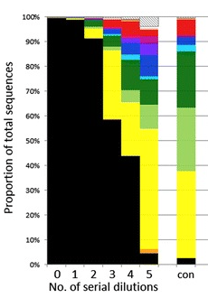
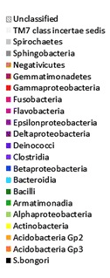
Achtergrond DNA
Micelle PCR maakt achtergrond DNA substractie mogelijk middels negatieve controles
Salter et al., BMC Biol 2014; 12: 87
Notes:
Verdunningsreeks van zuivere Salmonella bongori culture:
Eliminate OTUs that could not be reproducibly measured in triplicate experiments
Subtract 16S copies that were also quantified in a negative extraction control
such as nose swabs, blood or other normally
sterile sites. T
De betrouwbaarheid van 16S resultaten wordt bedreid door de aanwezigheid van
Particularly relevant for clinical samples from normally sterile sites (e.g. blood, CSF etc.)

Slide 16
Achtergrond DNA
114 verschillende OTUs aangetoond
Boers et al., Sci Rep 2017; 7: 45536
Notes:
Microbiota profiles obtained from synthetic microbial community samples
Successfully detected all four bacterial species at 2,500, 250, and 25 16 copies

Slide 17
Achtergrond DNA
114 verschillende OTUs aangetoond
Boers et al., Sci Rep 2017; 7: 45536
Notes:
Microbiota profiles obtained from synthetic microbial community samples
Successfully detected all four bacterial species at 2,500, 250, and 25 16 copies

Slide 18
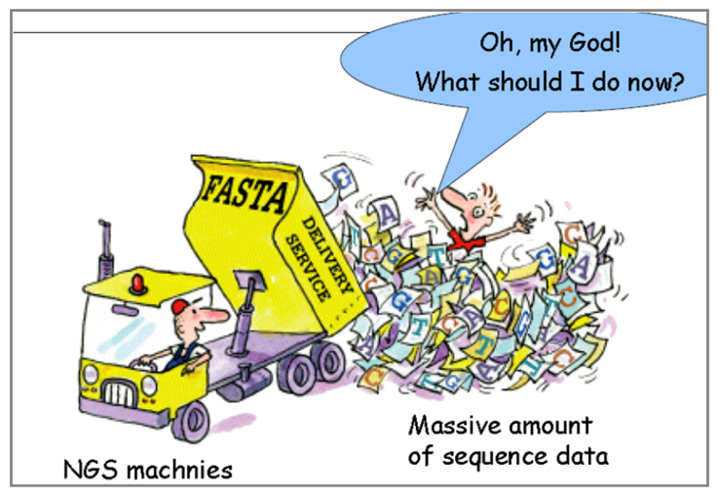
Data analyse
Massive amount of sequence data
NGS machines

Slide 19
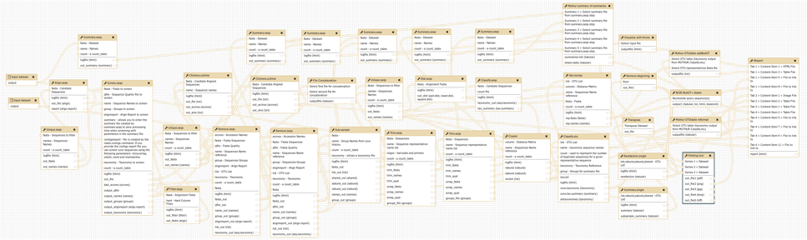


Bioinformatica
Vertaling van een gevalideerde workflow in een gebruiksvriendelijke pipeline
’Plug and Play’ – gebruiker selecteert input files en drukt op Execute!
iReport rapportage
Submitted
Notes:
Voorgeconfigureerde workflows : Bioinformatician maakt pijpleiding, deelt met Galaxy -gebruikers

Slide 20
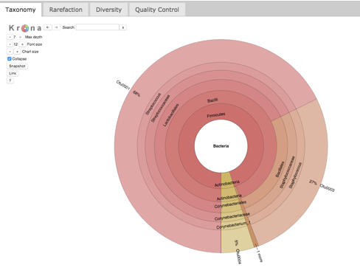
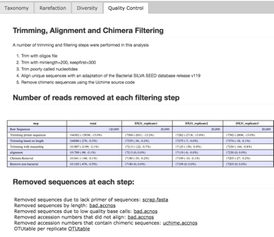
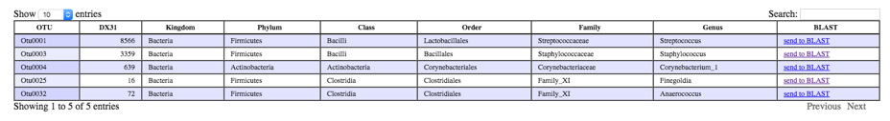
iReport
Submitted
Notes:
Voorgeconfigureerde workflows : Bioinformatician maakt pijpleiding, deelt met Galaxy -gebruikers

Slide 21
MYcrobiota…
… maakt de implementatie van microbiota diagnostiek mogelijk in de klinische laboratoria
>100 klinische samples verwerkt en vergeleken met routine kweekresultaten

Slide 22
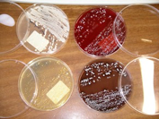
Voorbeeld: post-operatieve wond
Taxonomy | CFU | % | Taxonomy | 16S copies | %
Huidflora | + | 33% | Anaerobe bacteriën (12) | 251.692 | 87%
 |  |  | Streptococcus | 30.408 | 10%
Staphylococcus aureus | ++ | 67% | Staphylococcus aureus* | 8.960 | 3%
Identificeer en kwantificeer anaerobe bacteriën net zo gemakkelijk als aerobe bacteriën
Notes:
Quantitative Microbiota Profiling for the Routine Clinical Diagnostic Laboratory

Slide 23
Voorbeeld: gewrichtsvochten
Samples afkomstig van patiënten met vermoedelijke septische artritis (n=19)
MYcrobiota confirmeerde 12/19 kweek-negatieve resultaten
MYcrobiota detecteerde bacterieel DNA in 7/19 kweek-negatieve samples:
Parvimonas, Prevotella, Ruminococcus,
Kingella -> geconfirmeerd met Kingella kingae specifieke PCR
Ureaplasma,
Enterococcus, Turicella.
Notes:
MYcrobiota onthulde de aanwezigheid van bacterieel DNA in 10/23

Slide 24
Conclusies
MYcrobiota biedt zeer nauwkeurige kwantitatieve microbiota analyses
Verbetert de standaardisatie van microbiota analyse door de kwantitatieve benadering
Zeer geschikt voor de verwerking van samples met een lage biomassa
Microbiota analyse toegankelijk zonder bioinformatica expertise
iReports zijn relatief kleine bestanden (download, delen, bewaren)
MYcrobiota maakt de implementatie van microbiota diagnostiek mogelijk

Slide 25

…Huh, ik?.... Vragen?...eh!...

